Slide 1
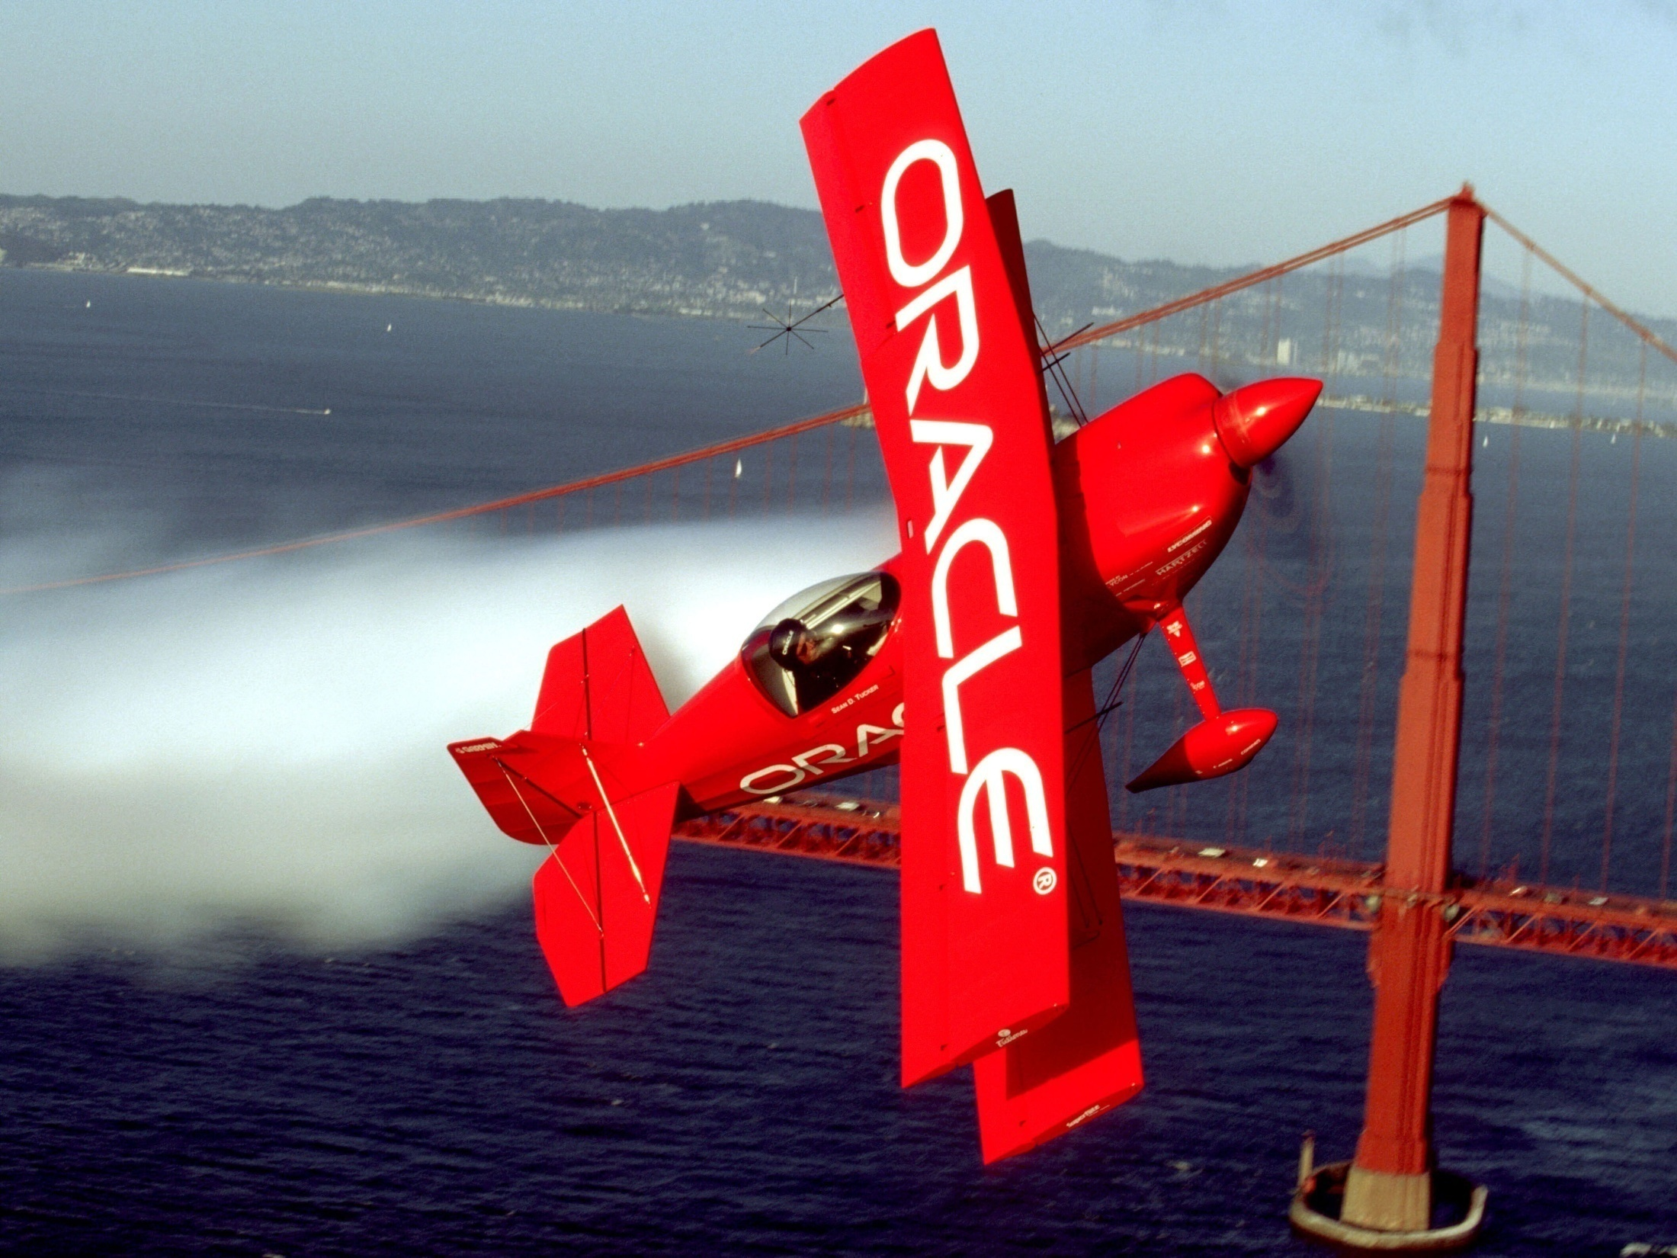

Slide 2
Historia de Oracle
1977 se crea SDL como consultoría por un artículo IBM.
1978 SDL se cambia a RSI.
1982 RSI cambia a Oracle System Corporation.
1989 Oracle System Corporation cambia a Oracle Corporation.

Slide 3
Historia de Oracle
2004 – 2012 Periodo de compras de grandes empresas.
2014 - Larry Ellison se retira de la Direccion General. En su reemplazo quedaron como directores generales Safra A. Catz y Mark Hurd.

Slide 4
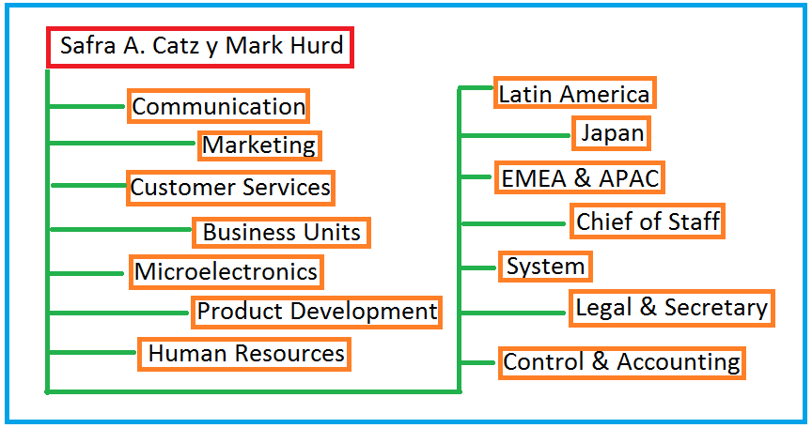
Organigrama

Slide 5
Vision
Simplify: Enterprises must increase the speed of information delivery with integrated system.
Standarize: Enterprises must reduce cost and maintenace with open, easily available technology.
Automate: Enterprise must improve operatioinal efficiency with technology and best practices.

Slide 6
Mision
Deliver the best information with the hightest Quality of Service at the lowest cost.
Oracle’s product and services must be the fasted, most scalable, most reliable, most secure, easiest to use, for all types of information.

Slide 7
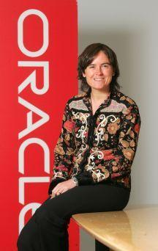
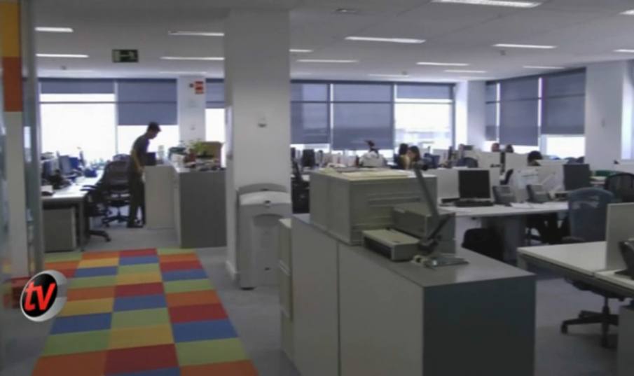
Como se trabaja?
1400 en España y Portugal.
Flexibilidad.
Teletrabajo.
Ambiente dinámico y moderno.
Colaboración entre compañeros.

Slide 8
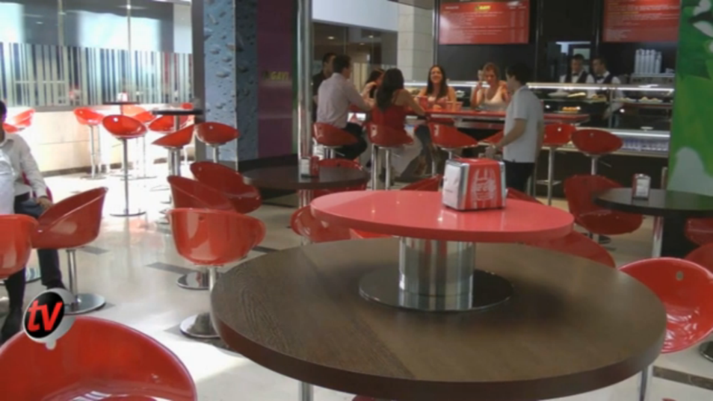
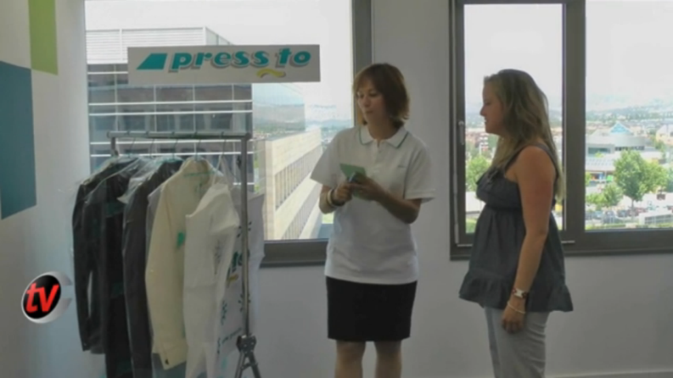
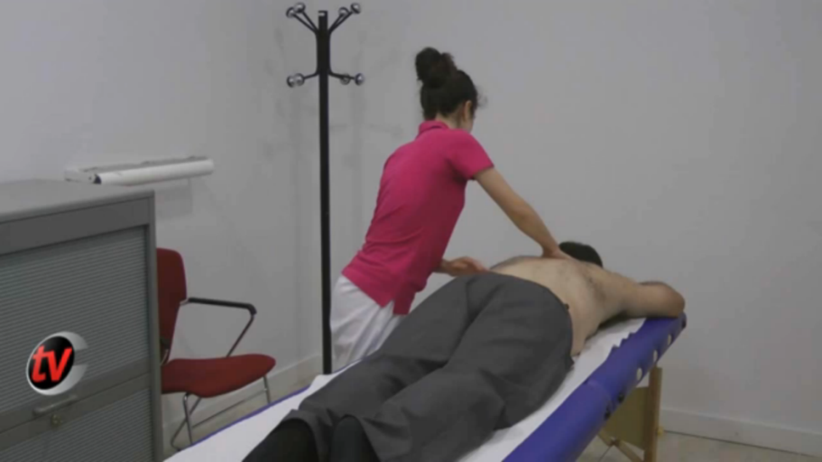
Conoce la corporación
Servicios:
Lavandería
Lavacoches
Fisioterapia
Cafetería
Salas de ocio
Gimnasio
…

Slide 9
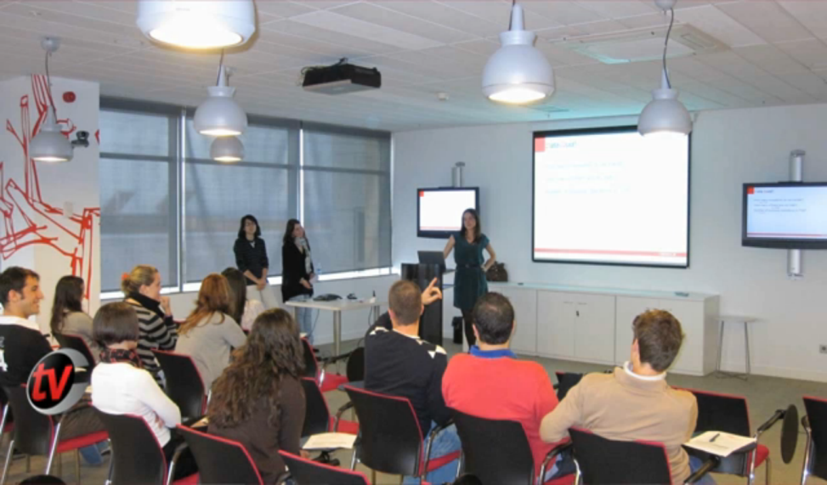
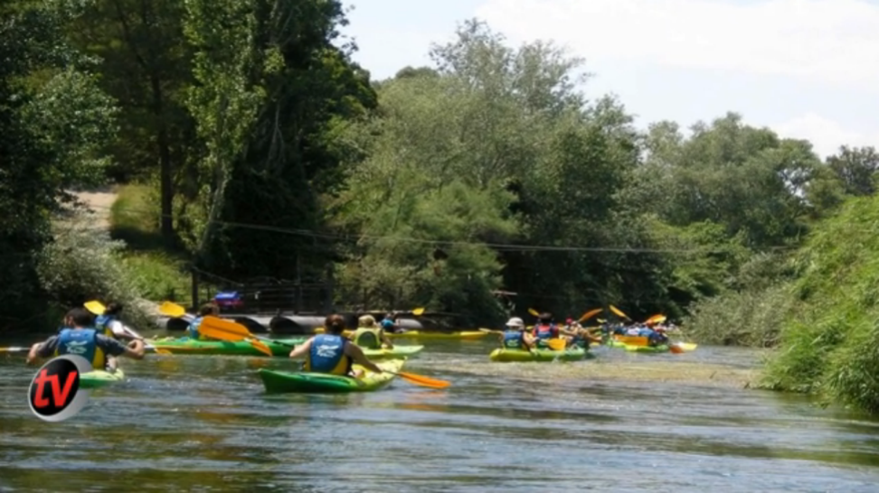
Conoce la corporación
3 meses de formación al año
Viernes de actividades

Slide 10
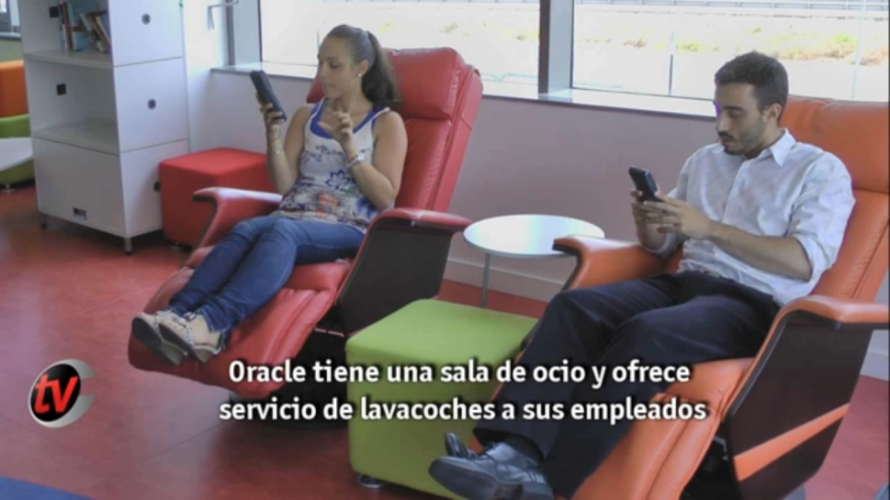
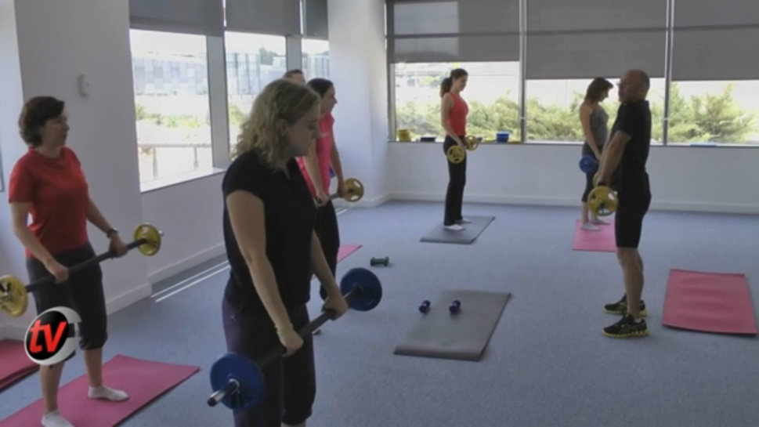
Conoce la corporación
Seguro médico gratuito
Ayudas para conciliar la vida laboral y familiar
Línea ADSL gratuita en el hogar

Slide 11
Algunas de las preguntas y respuestas comunes relativas a SQL
¿Cuál es el comando para ver el nombre del usuario actual?
Mostrar usuario;
¿Cómo se cambia el nombre del sistema de SQL?
Sqlprompt Set? Changed_name>?
¿Cómo se puede mostrar los números de la fila con los registros?
Usar la rownum pseudocolumn con la consulta: SQL> SQL> rownum seleccionar, ename de énfasis;

Slide 12
Algunas de las preguntas y respuestas comunes relativas a SQL
¿Cuáles son los atributos del cursor explícito?
Cursor_name% FOUND, cursor_name% NOTFOUND, ROWCOUNT cursor_name%,% cursor_name ISOpen
¿Cuáles son los atributos de cursor implícito?
SQL% FOUND, SQL% NOTFOUND, ROWCOUNT% SQL, SQL% ISOpen
¿Cómo ver información de la versión instalada de Oracle?
Seleccione bandera de v $ version;

Slide 13
Algunas de las preguntas y respuestas comunes relativas a SQL
¿Qué fecha función devuelve un valor numérico?
Months_between
¿Cuáles son las PL / SQL excepciones?
Too_many_rows, NO_DATA_FOUND, Value_Error, Zero_Error, Otros
¿Cómo se puede reemplazar un valor nulo en el resultado de una consulta con el texto?
SET NULL? N / A? Para restablecer el SQL del sistema, utilice SET NULL
¿Cuál es el número mínimo de factores desencadenantes que pueden aplicarse a una sola tabla?
12

Slide 14
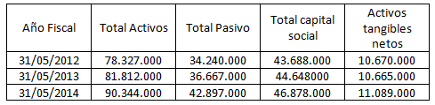
Balance general Oracle

Slide 15
Estadísticas clave
Capitalización de mercado: 191.85 mil mlns.
Valor de empresa (May. 26,2015): 179.93 mil mlns.
Año fiscal que termina en: 31 de mayo.
Margen de ganancia: 27.88%
Margen operativo: 38.71%
Ingresos ultimo año (28 Feb. 2014): 38.84 mil mlns.
Flujo de efectivo de operación: 14.51 mil mlns.
Flujo de fondos libre apalancado: 11.43 mil mlns.

Slide 16
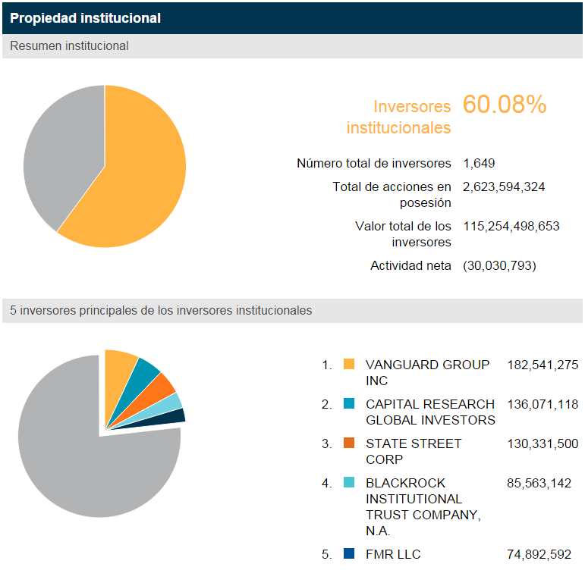
Gráficos Propiedad Institucional

Slide 17
Estadísticas de acciones
Vol. promedio (3 meses): 12.772.900
Vol. promedio (10 día): 7.968.030
Acciones pendientes: 4.37 mil mlns.
Acciones en manos del público: 3.25 mil mlns.
% controladas por ejecutivos: 25.05%
% retenido por instituciones: 60.08%

Slide 18
Principales titulares último año
18.03.2015: Ganó 2.347 mlns de euros en su tercer trimestre, un 3% menos que en el año pasado.
17.03.2015: Registra un ingreso trimestral plano por la apreciación del dólar.
18.12.2014: Gana 2.031 millones en su segundo trimestre fiscal, un 2% menos que el año pasado.
17.12.2014: Los ingresos suben por el crecimiento del negocio en la “nube”.

Slide 19
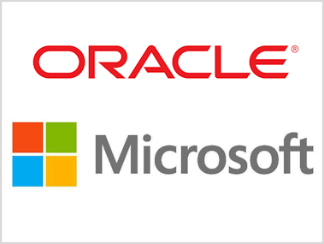
Principales titulares último año
16.10.2014: IFS se alía con Oracle y Microsoft.
9.10.2014: Securitas Direct gestionará 100 millones de señales de alarmas al día con una solución de Oracle (hub).

Slide 20
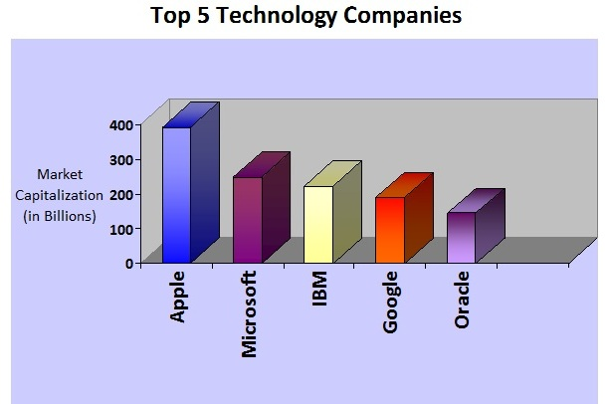
Observaciones a destacar
Es la quinta compañía en tener más ganancias en el mundo del software.
Fue una de las primeras compañías en implementar el lenguaje C de programación en sus productos (ventaja competitiva).

Slide 21
Observaciones a destacar
En el primer año de la década comenzó a reportar pérdidas, y tres años más tarde casi se va a la bancarrota por declarar más ganancias de las que estaba haciendo realmente.
En 2010 con Sun Microsystem, formaron Oracle América, lo que les trajo varios problemas con Google.
Hace pocos años, los EEUU demandó a Oracle por fraude, debido a una inflación intencional de precios.

Slide 22
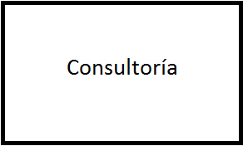
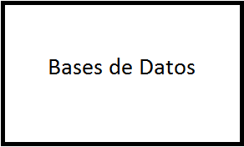
Producto Principal: Las bases de datos
Contrato CIA

Slide 23
Las bases de datos: Versiones
1982: Database V3. SQL
1984-1985: Database V4 y V5. Cliente/Servidor. Redes
1989: Database V6. PL/SQL
1992: Database V7h. Data Warehouse
1997: Database V8. Contenido Multimedia

Slide 24
Las bases de datos: Versiones
1999: Database 8i. Java
2001:Database 9i. Lectura XML
2003: Database 10g. Grid
2007: Database 11g. Actualiza Grid
Última Versión: Database 12c. Nube(Cloud)

Slide 25
Resto Productos
Sistema Operativo Propio: Linux Solaris
Contratación de servidores
Servicios de Almacenamiento de datos
Java
Oracle Fusion Middleware
Oracle Enterprise Manager 12c
Y aún más: Aplicaciones, Sistemas de ingeniería, Sistemas de virtualización, Virtual Box…

Slide 26
Servicios
Oracle Consulting
Oracle Financing
Oracle Managed Cloud Services
Oracle Premier Support
Oracle University

